Slide 1
Välkomna!
Joakim Lundberg – föreståndare KCV

Slide 2
Välkomna till oss på Trafikverket!
Robert Karlsson, ämnessamordnare vägteknikspecialister. VO Investering
Pontus Gruhs, strategisk utveckling. VO Planering
2
Notes:
Huvudrubriksida
Konfidentialitetsnivå ska klassas. Ändra till valt värde.
Vid visning av presentation vid tillfällen då klassning inte ska synas så kan värdet döljas.
Ange aktuell klass här på anteckningssidan.
Ägaren av presentationen ansvarar för att klassningen överensstämmer med innehållet.

Slide 3
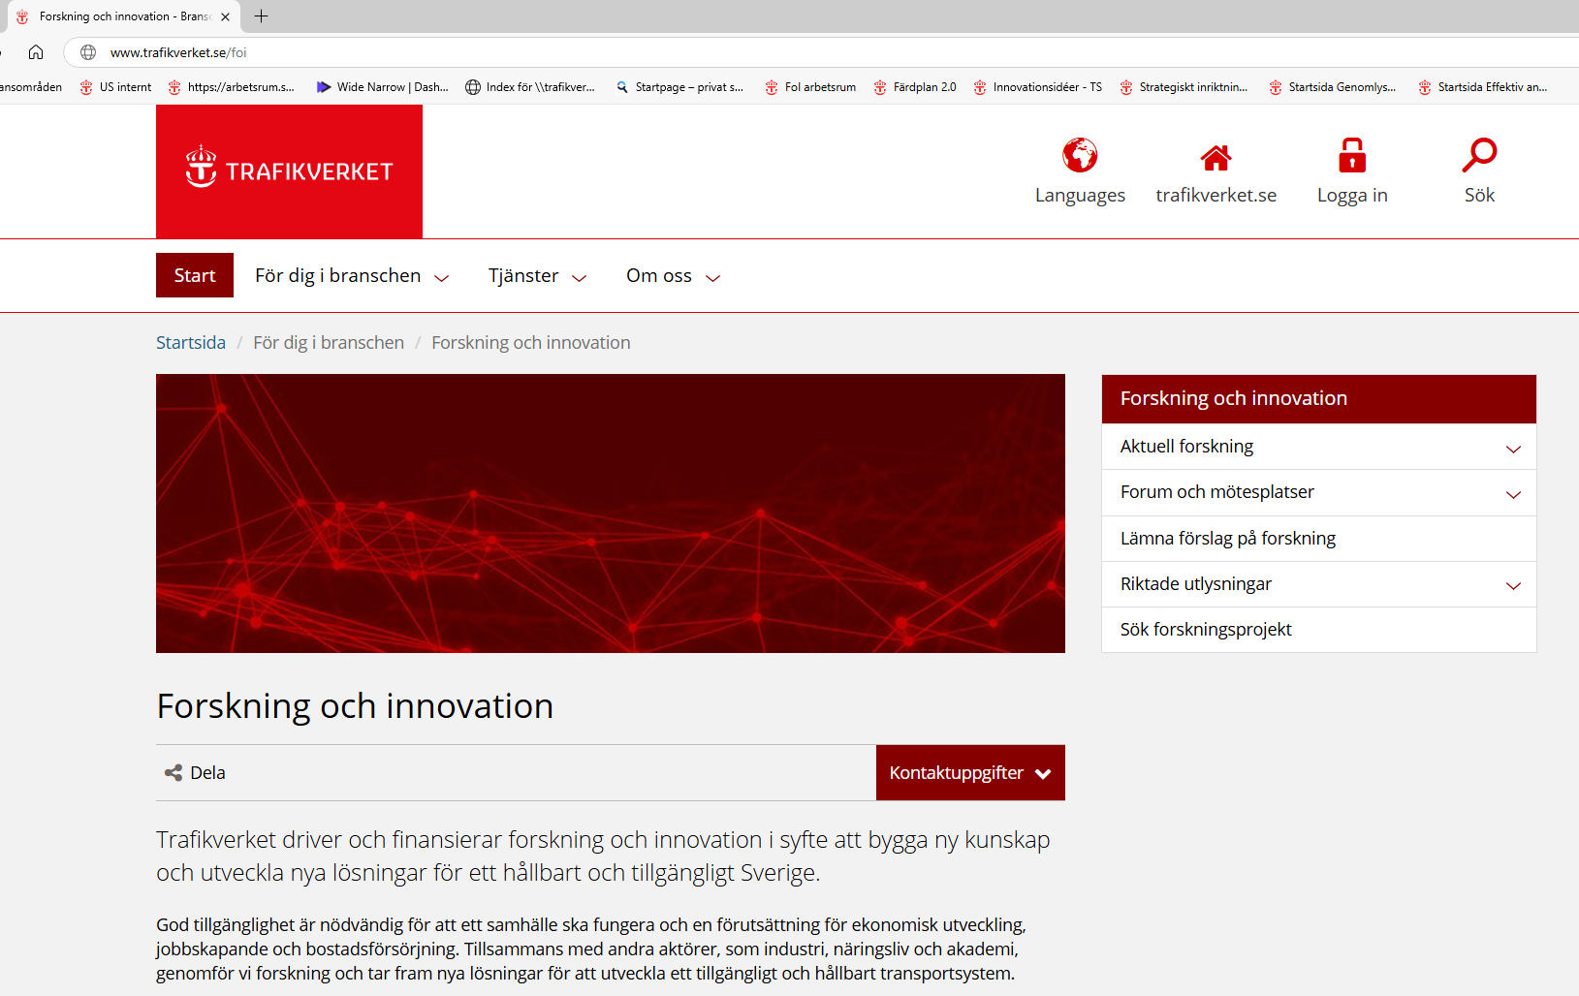
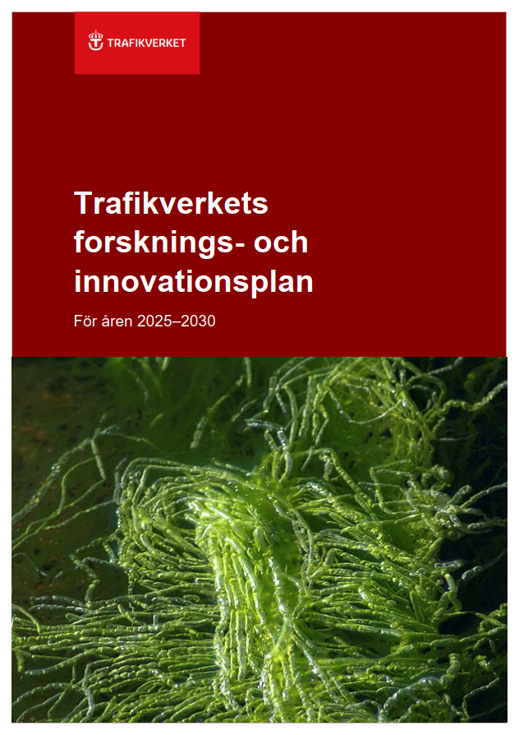
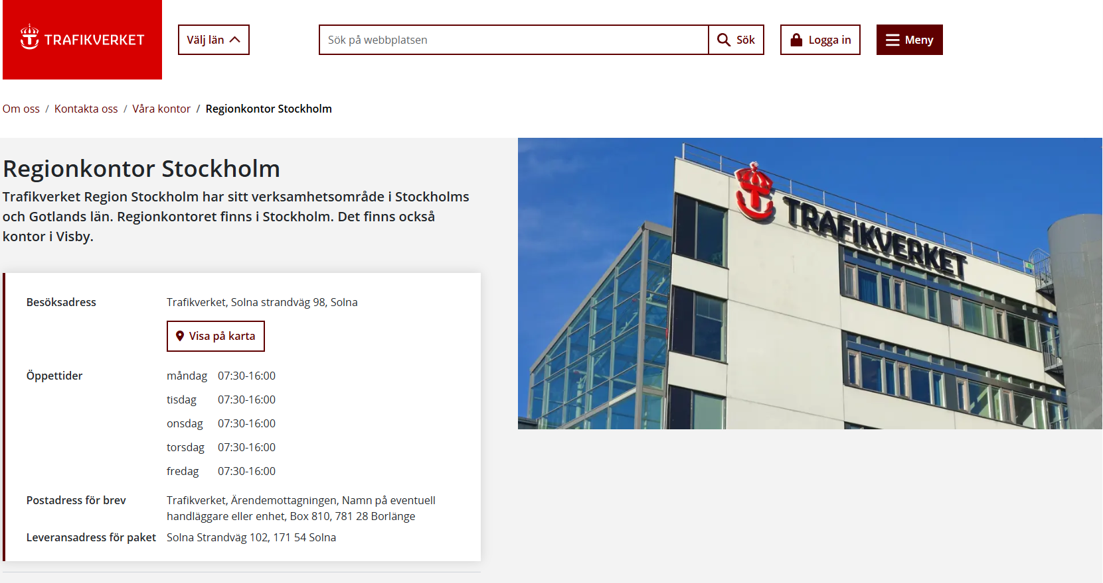
Trafikverket
www.trafikverket.se/foi
Vi ansvarar för
Den långsiktiga planeringen av infrastruktur för vägtrafik, järnvägstrafik, sjöfart och luftfart
Byggande och drift av statliga vägar och järnvägar
Ca 17% av vägnätet (10 000 mil) av totalt drygt 60 000 mil vägar
Till hjälp har vi
Budget som närmar sig 100 miljarder kr & 12 000 anställda
Drygt 700 MSEK FoI-medel, portföljer, innovationsplan
Vi har fem regioner
FoI inom väg är avgörande för kommuner, enskilda vägar, skogsnäring

Slide 4
Trafikverkets satsning på Kompetenscentrum vägteknik (forskning, inte innovation)

Slide 5
Innovation = nytt till nytta
Forskning har inget egenvärde, det är innovation vi vill ha
Produkter och tjänster
Billigare, bättre, mer hållbar, säkrare… ständigt
Forskning ger kompetenta människor. Systemet blir allt mer komplext
63 % av de statliga vägarna byggdes innan 1970
På 20 år från 2000: +21 % persontransporter, +59 % lastbilstransporter, +14 ton
Vi ska bygga om svenska vägar: öka bärighet, trafiksäkerhetshöja, ta emot level 4-5 fordon, inte förhindra elektrifiering
Automatisera, digitalisera, elektrifiera bygg och underhåll
Samtidigt bygga cirkulärt, klimatneutralt, robust/resilient och billigt.

Slide 6
Forskning inom vägteknik – historik & framtid (?)
Vägverket in-house + VTI + KTH (lärare i vägteknik från 1930-talet och framåt)
Vägverket stöttade forskning under 90- och 00-talen via:
Virtuella FUD-centra RT (Road Technology), RPD (Road Planning and Design), mfl
Kompetenscentra CDU (Centrum för drift och underhåll på KTH med GU, VTI, HDa mfl).
Trafikverket och senare kompletterat med Vinnova tog vid med
BVFF branschprogram. Entreprenörer och konsulter skulle göra bra affär på att omsätta forskning, ha egna industridoktorander.
SIP-ar bildades: Infrasweden men även Smart Built, Drive Sweden, Re:source, PiiA tangerar vägbyggnad och underhåll… Affärsutveckling i ProCSibe
Specialistrollen under förändring. In-house (Prod, Kons) till att beskriva i detalj vad/hur bygg/underhåll ska utföras till att beskriva funktioner.. till i framtiden? Oavsett måste kompetens finnas, i myndigheten & i branschen.

Slide 7
Vägteknik vinner varken nobelpris eller präglas av stora innovativa bolag
Företag som projekterar, bygger och underhåller vägar har inga stora forskningsavdelningar. Affärerna med Trafikverket präglas (allt mer?) av att vinna anbud med så få resurser som möjligt. Lönsamheten är låg, allt färre storföretag intresserar sig och varje enskild entreprenad ska bära sina egna kostnader
En ny sorts asfalt eller bättre LCC-modeller vinner inga stora priser (däremot kan nobelpris i nanoteknik och ekonomi skapa stor nytta om de omsätts inom vägteknik)
Detta medför att företag inte etablerar egna forskningscentra, rektorer har svårt att attrahera studenter och politiken satsar hellre på forskning och utbildning inom AI, självkörande bilar och elektrifierade lastbilar
Alltså måste Trafikverket agera, i både kunskapsuppbyggnad (KC) & i tillämpning (Innovationsprogram, förändrade spelregler: upphandlingskrav, affärsupplägg)

Slide 8
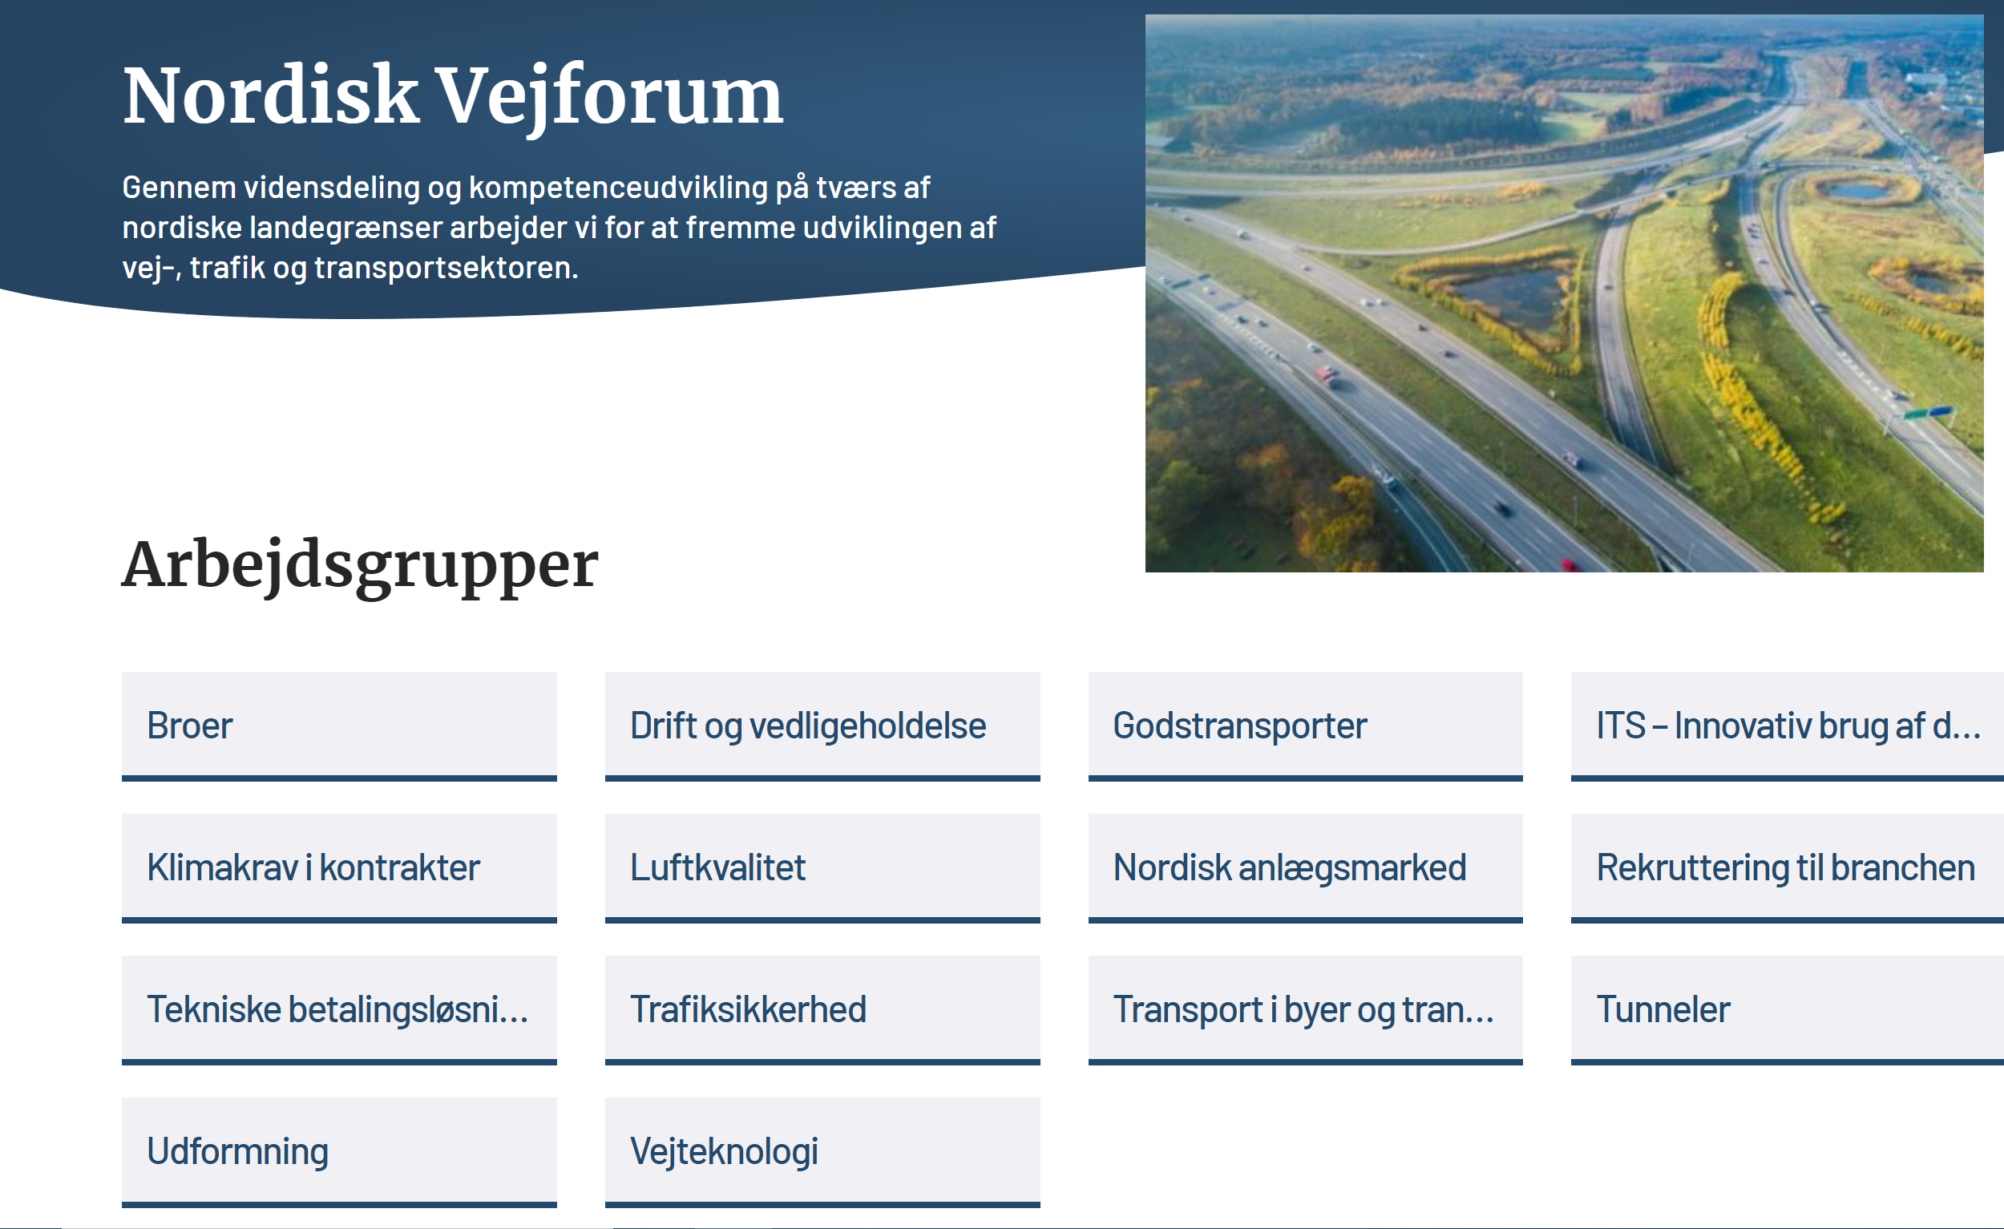
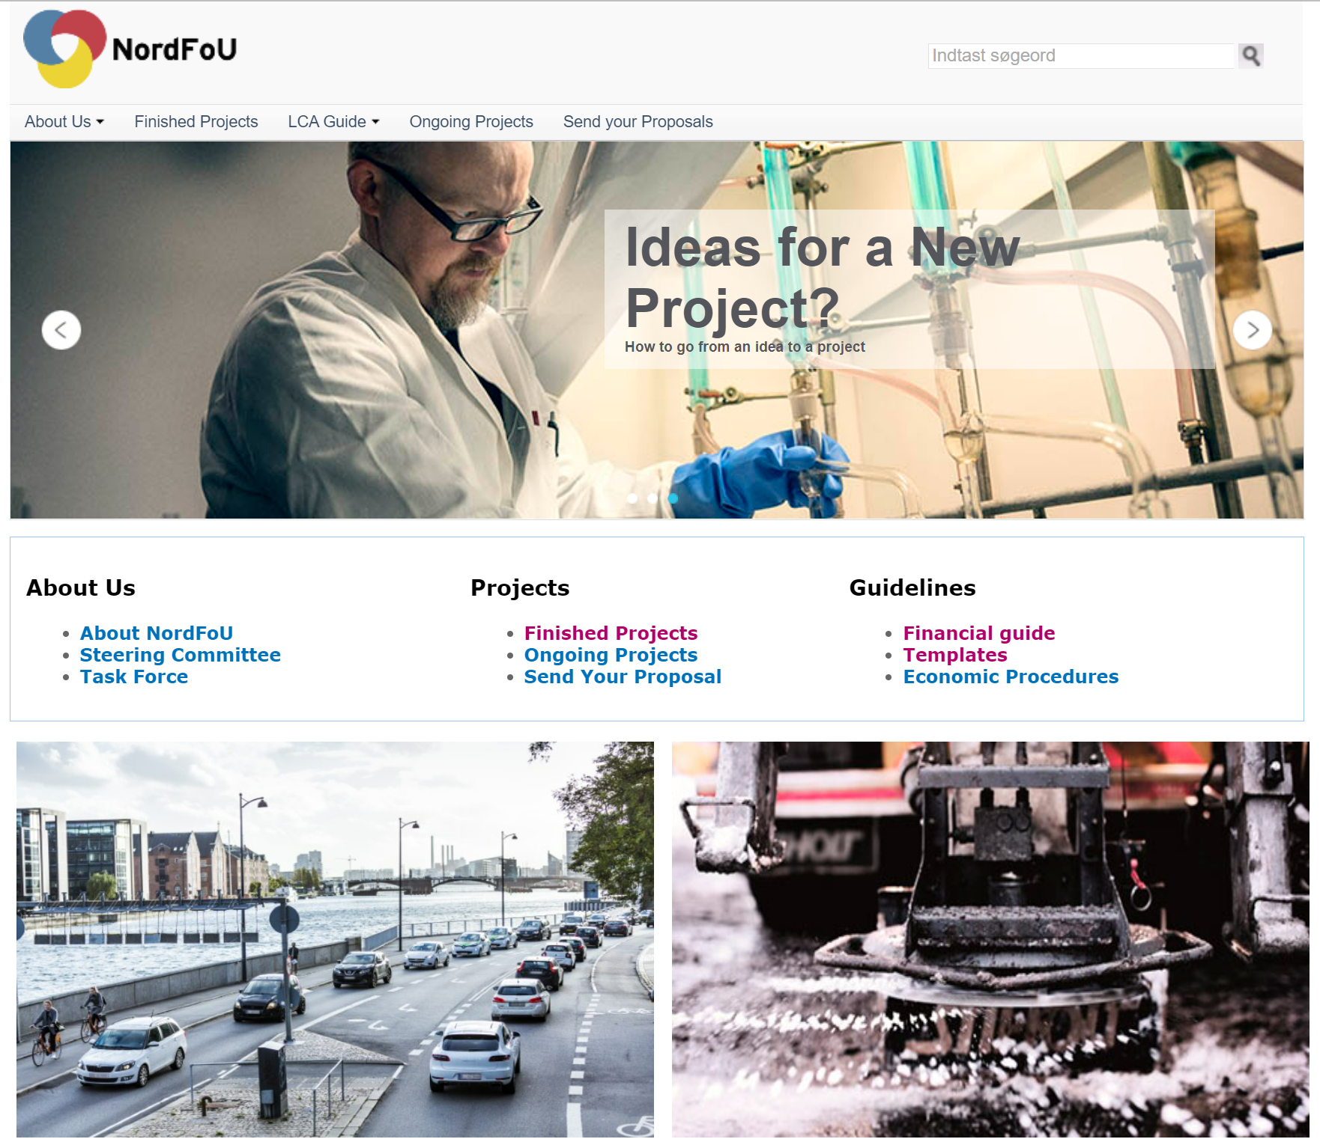
Miljöer och pengar finns: för att dra nytta av dessa krävs basen dvs. forskning och specialistförmåga via KC vägteknik

Slide 9
Mycket händer – Resultat efter många års slit
Digital vinter
ERAPave sjösätts nu tillsammans med Norge
I stort sett all asfalt återvinns högvärdigt
BK4 tillåts på del av vägnätet, med eller utan restriktioner, relativt välgrundat
Mötesfria vägar

Slide 10
Schema
Tisdagen den 11 mars
12:00 Lunch
13:00 Välkomna och kort presentation av KCV. Joacim Lundberg, KCV
13:05 Vad innebär Trafikverkets satsning på KCV? Pontus Gruhs, Robert Karlsson, Thomas Asp
13:30 Session 1 - Tillgångar och dess förvaltning, Fredrik Lindström, Tomas Winnerholt, ?
14:30 Fika
15:00 Session 2 Affärsutveckling, Björn Eklund, Roger Nilsson, Klas Hermelin
16:30 Uppsamling och reflektioner från deltagarna
17:00 Slut för dagen
19:00 Middag
Onsdagen den 12 mars
08:45 Välkomst kaffe och uppdatering från dag 1
09:00 Session 3 - Material, prestanda, egenskaper och nedbrytning, Jan-Erik Lundmark, Klas Hermelin, Johan Ullberg
09:45 Bensträckare och kaffe
10:00 Session 4 - Metoder och produktion, Martina Rydberg, Björn Eklund, Christian Eriksson
10:45 Bensträckare och kaffe
11:00 Session 5 - Effekter, Åsa Lindgren, Lina Andersson, Björn Sundqvist
11:45 Avslutning och uppsamling från båda dagarna
12:00 Lunch

Slide 11
Session 1 – Tillgångar och dess förvaltning

Slide 12
Diskutera Trafikverkets framtida behov –
Forskarna formulerar forskningsfrågan MEN iterativ hantering – Hawzheen
Pingisbord

Slide 13
Diskutera Trafikverkets framtida behov –
Forskarna formulerar forskningsfrågan MEN iterativ hantering – Hawzheen
Pingisbord

Slide 14
Diskutera Trafikverkets framtida behov –
Forskarna formulerar forskningsfrågan MEN iterativ hantering – Hawzheen
Pingisbord

Slide 15
Session 2 – Affärsutveckling

Slide 16
Uppsamling av dagen

Slide 17
Tack för igår!
Klockan 08:45-09:00
Joakim Lundberg – föreståndare KCV

Slide 18
Tack för igår!
Klockan 08:45-09:00
Robert Karlsson, samordnare vägteknikspecialister. VO Investering
Pontus Gruhs, strategisk utveckling. VO Planering
2
Notes:
Huvudrubriksida
Konfidentialitetsnivå ska klassas. Ändra till valt värde.
Vid visning av presentation vid tillfällen då klassning inte ska synas så kan värdet döljas.
Ange aktuell klass här på anteckningssidan.
Ägaren av presentationen ansvarar för att klassningen överensstämmer med innehållet.

Slide 19
Session 3 – Materia, prestanda, egenskaper och nedbrytning

Slide 20
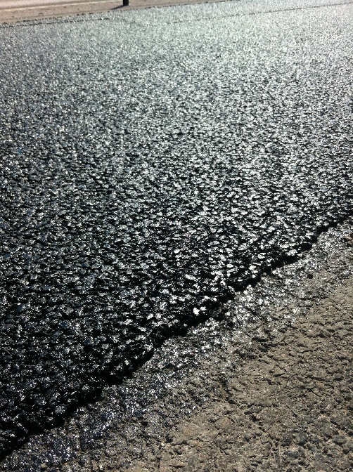
Vägbeläggningar
Utmaningar
Samtidigt minska kostnader, minska klimatutsläpp, … och öka volymer, särskilt bärighetshöjande
Utdrag ur forskningsinriktning för vägbeläggning

Slide 21
En utmaning som kräver forskning och utveckling!
Trafikverket förväntas bl.a. uppnå följande målsättningar:
Återta ”eftersläpande underhåll” och öka bärigheten på vägnätet fram till 2037
Reducera klimatutsläpp gradvis för att nå nettonoll år 2040
Ökad effektivitet och produktivitet med lägre livscykelkostnader och focus på ökad säkerhet (trafiksäkerhet och arbetsmiljö)

Slide 22
FOI-inriktning vägbeläggning
Syfte bla:
Formulera mål för FoI, som i sin tur har som syfte att bl.a. rikta satsningar, möjliggöra prioriteringar mellan satsningar och skapa en gemensam bild av framtida arbete.
Dokumentet underlättar samarbete och synkronisering med andra dokument som används för att styra FoI.
Underlag för satsningar och prioriteringar till FoI portföljer
Kommunicera behov av FoI mot branschen och FoI-utförare.

Slide 23
FOI-inriktning vägbeläggning
Utveckling av anläggningsinformation och tillståndsdata, för att kunna värdera både funktionellt tillstånd och åtgärdsbehov.
Utveckling av tydliga modeller för att bedöma samhällsekonomiska effekter av beläggningsåtgärder; framförallt miljöeffekter och effekter av tyngre laster.
Utveckling av beslutsstödsystem, som underlättar åtgärdsval vid olika förutsättningar.
Utveckling av bättre modeller för livscykelkostnader (livslängd, tillverknings-kostnad, nedbrytning m.m.).
Utveckling av mått, som på ett mer direkt sätt beskriver kopplingen mellan vägytans egenskaper och effekter på trafiksäkerheten.
Utveckling av resurssnåla och miljöanpassade beläggningar.
När det gäller buller och partiklar behöver Trafikverket hitta alternativ till andra metoder för att förbättra miljön i städer.

Slide 24
FOI-inriktning vägbeläggning
Utveckling av heltäckande och oförstörande provningsmetoder, som fungerar både i fält och på laboratorium, för styrning och kontroll av egenskaper hos material och färdiga beläggningar.
Utveckling av regelverk för att styra mot homogenitet och rätt kvalitet utifrån vägavsnittets behov.
Utveckling av mer beständiga beläggningar t.ex. genom utvecklad klisterteknik (produkt och metod).
Utveckling av bindemedel med längre livslängd och mindre miljöpåverkan.
Tankbeläggningar som fungerar på mer högtrafikerade vägar, samt förebyggande förseglingar som förhindrar nedbrytning av vägen.
Avvattningens effekter på beläggningar behöver studeras ytterligare för att säkerställa att rätt beläggningsåtgärder utförs på rätt plats i rätt tid.
Trafikverket önskar att tillsammans med branschen utreda förutsättningar att anordna en testanläggning.

Slide 25
Kaffe!

Slide 26
Session 4 – Metoder och produktion

Slide 27
Kaffe!

Slide 28
Session 5 – Effekter

Slide 29
Uppsamling från båda dagarna

Slide 30
Lunch!

